Slide 1
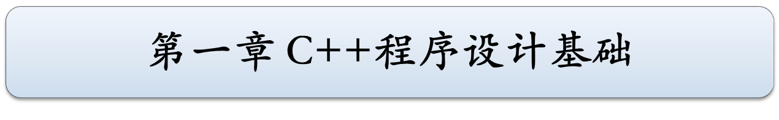

Slide 2
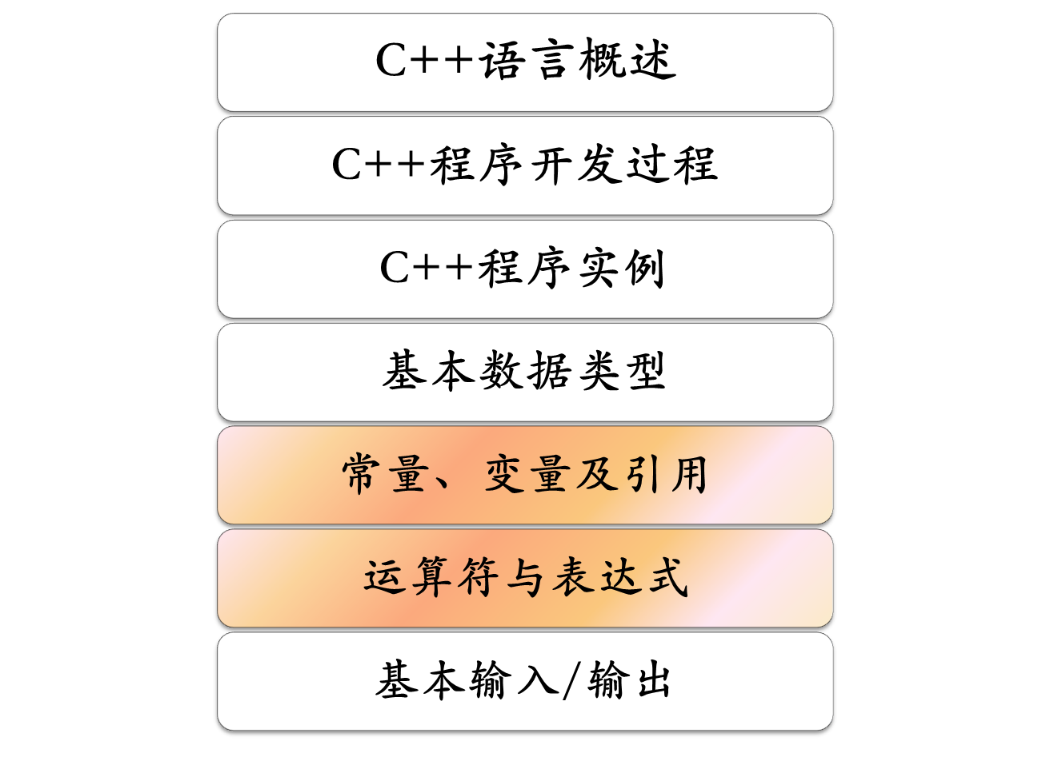
本章内容
重点

Slide 3
1.1 C++语言概述
程序设计语言分为：
  结构化程序设计语言（1-4章）
  面向对象程序设计语言（5-8章）
本节内容自学

Slide 4
1.2 C++程序开发过程
编辑源程序
输入、修改源程序
预处理程序
编译程序
出错
磁盘
出错
连接程序
装入程序
输入数据
执行程序
出错
输出结果

Slide 5
1.3 C++程序实例
例1：在屏幕上输出“你好，欢迎你！”
/* Hello program */
#include <iostream.h>
void main()
{
cout<<“你好，欢迎你！”<<endl; //你好，欢迎你！
}
程序说明：
两种注释(/**/, //)
预处理(#)
Main，void, {}, 程序执行的起点
语句，每个语句以；作为结束标志

Slide 6
例2. 从键盘输入2个数，输出这两个数的和
#include <iostream.h>
void main()
{
int a,b,n;
cout <<″请输入两个数:″;
cin>>a>>b;
n=a+b;
cout<<″a+b=″<<n<<endl;
}
Notes:
讲课时，由本例的变量定义语句引出变量的概念

Slide 7
1.5 变量、常量及引用
变量
常量
引用
Notes:
由于常量和变量从语法角度有很多相似性，讲完变量后再讲常量便于理解，因此调整讲课顺序，先讲变量

Slide 8
变量
变量
  程序执行过程中可以改变值的量
  每个变量和一个或多个内存单元相对应
  每个存储单元都有一个地址
变量名
  每个变量有一个名字，对应内存单元的标号
  变量名是C++中的标识符
  标识符命名规则见教材
val
变量名
12
存储单元
100
101
102
103
存储地址
Notes:
标识符命名规则：
1.只能由英文字母、数字和下划线组成
2.第一个字符不能是数字
3.C++标示符区分大小写。

Slide 9
变量
  变量在使用之前必须先定义，并指定数据类型
  变量的数据类型
    告诉计算机应为变量分配多少内存空间
    可以对变量进行哪些合法操作(讨论运算符时会详细讲解)
int x,y;
Notes:
由此引出数据类型

Slide 10
1.4 基本数据类型
基本数据类型
  int
  char
  float
  double
  bool
整型(整数)、字符型(字符)、浮点型(带小数点数)
具体内容见教材
不同类型数据占用内存空间大小与硬件平台和编译系统有关，并不是固定的。

Slide 11
变量定义举例
例如：
char a,b,c； //定义ａ、ｂ为字符型变量
int x,y； //定义ｘ、ｙ为整型变量
注意：
1、在同一条语句中只能定义同一种类型变量
2、在一条语句中定义多个变量时，变量名间用逗号隔开
问题：下面语句中的变量a,b,c的数据类型？
int a, b, float c;

Slide 12
  变量的初始化---变量在定义的同时可以给其赋值
例如：
int x=0, y=12;
char ch(‘b’);
注意：
1、对变量的赋值不能超过该类型数据的取值范围
2、对已定义的变量可以通过多种方法改变它的值
x=20;
cin>>x;

Slide 13
程序举例
#include <iostream.h>
void main( )
{
int d1=5, d2=20;
double x1=12.5, x2=-5.0;
char ch1(‘*’), ch2(‘A’);
cout<<d1+d2<<endl;
cout<<x1-x2<<endl;
cout<<ch1<<“ “<<ch2+3<<endl;
}
运行结果： 25
17.5
* 68

Slide 14
常量
每个常量与一定的内存单元相对应
程序运行过程中不能改变值
字面常量和符号常量
Notes:
字面常量：根据字面能直接知道值的量

Slide 15
字面常量(1)
整型
  十进制
  八进制：由数字0开头的整数，0~7
  十六进制：由0x(0X)开头的整数,0~9，A~F
八进制和十六进制只能表示无符号整数，即正整数

Slide 16
字面常量(2)
浮点型
  用于表示带小数的数
  两种表示形式：
    小数形式，3.14, 235
    指数形式，2.35e2
注意：
1、浮点型常量总是按double类型存储，若在数后加f，则强制按float型存储。
2、指数形式表示浮点型数时e(或E)前可以是整数或小数，但ｅ后的指数部分必须是整型数。

Slide 17
字面常量(3)
字符型
  用单引号括起来的单个字符
  如: 'a', 'b',
  转义字符\，'\n', '\t'
字符型常量具有数值，其值就是该字符的ASCII值。而且值可以作为整数参与运算，例如：
'a' + 5 结果为102，是字符'f'的ASCII值
'9' - 6 结果为51，是数字字符'3'的ASCII值
'A' + 32 结果为97 ，是字符'a'的ASCII值
'f' - 'd' 结果为整数2。

Slide 18
字面常量(4)
字符串
  用双引号括起来的若干字符串
  如： "tianjin university"
  "a" "weijin\n\tlu"
  存储字符串时，一个字符占1个字节，一个汉字占2个字节
  编译程序在存储字符串常量时自动在字符串最后加一个‘\0’作为字符串结束标志，‘\0’占一个字节
  字符串长度是字符串中字符个数，字符串存储长度=字符串长度+1。

Slide 19
字面常量(5)
布尔常量
  仅有两个值，即true和false
  存储布尔常量时，用整数存储。true用1，false用0

Slide 20
符号常量
给常量起一个名字，在程序中，用该名字代替该常量值
语法：
const int SIZE = 10;
注意：
1. 符号常量在说明时一定要赋初值，其值程序中不能修改。
2. 符号常量名不要和一般变量名重名。
3. 使用符号常量可以提高程序的可读性，增强程序的可维护性。

Slide 21
引用
引用类型
  为程序中已经定义过的变量取一个别名，这个别名就是引用
#include <iostream.h>
void main(){
int a(5);
int &rea=a;
cout<<a<<“ ”<<rea<<endl;
rea=10;
cout<<a<<“ ” <<rea<<endl;
}
5 5
10 10
注意：在定义引用的同时一定要初始化

Slide 22
枚举类型(1)
说明枚举类型的形式为：
enum 枚举类型名 {枚举元素};
  例如：
enum colour {red,yellow,blue,white,black};
定义枚举型变量形式
enum colour{red,yellow,blue,white,black}c1,c2;
或
enum colour{red,yellow,blue,white,black};
colour m1,m2;

Slide 23
枚举类型(2)
枚举型使用说明：
  枚举元素在说明后都自动有一个整数值
  可以在说明枚举类型时另指定一个整数值，指定元素后边的各元素值按增1的顺序重新排列，而没有指定的元素值仍按系统自动给定的值。
  例如：
  enum d{east,west,south=10,north}；
  south的值10，north的值为11，east的值为0,west值为1

Slide 24
枚举类型(3)
仅能给枚举变量赋枚举元素值。
枚举变量进行增１或减１,比较运算。
枚举变量不能用于输入，输出时仅输出枚举值的顺序号。

Slide 25
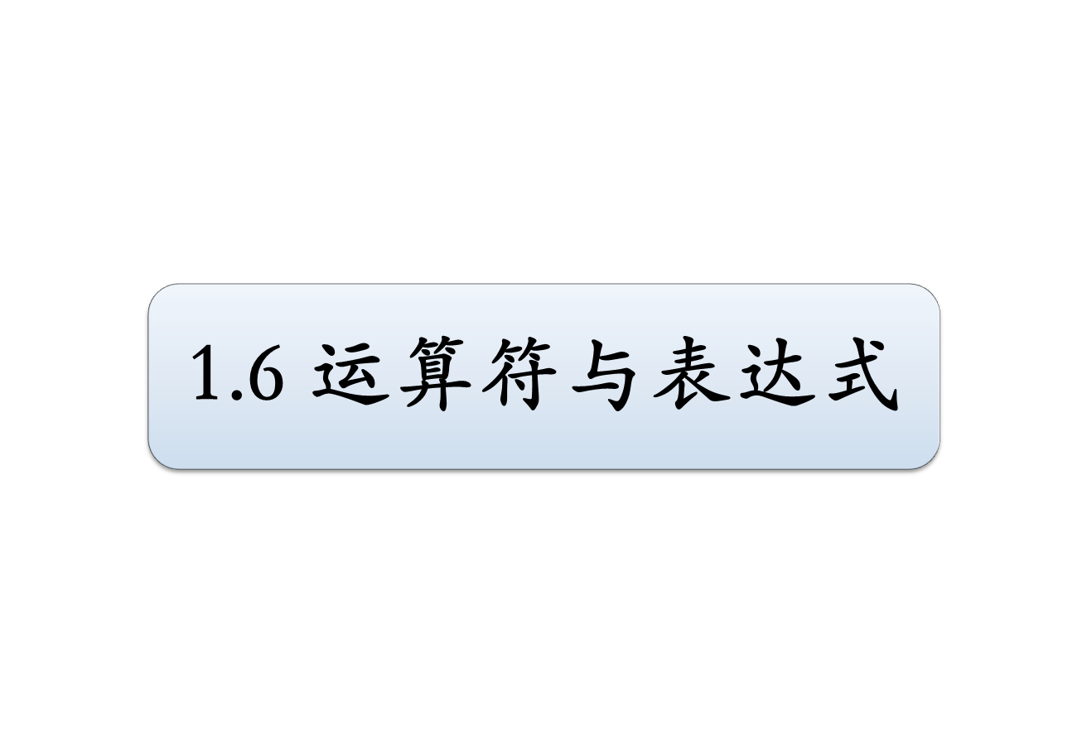

Slide 26
1.6 运算符与表达式
表达式由操作数和运算符组成
  操作数: 常量、变量及函数调用返回值。
  运算符: 对操作数进行的运算和处理

Slide 27
算术运算符与算术表达式
算术运算符包括:
＋（加） －（减） * （乘）
／（除） ％（取余）
优先级为： 先 *、／、％，后＋、－
两个整型数相除，取商的整数部分。例如: 8/5 结果为１，5/8结果为０。
两实型数相除，结果为实型数，例如: 8.0／5.0结果为1.6
％用于求两个整数相除的余数，例如:８％5 为３，而10％5 为0
参加运算的两个操作数的类型不同时，按由低到高规则转换后计算

Slide 28
int a=10, b=4;
double x=1.5;
char c1=’A’;
long w=12345;
表达式 1: (a+b)*x-w/c1
表达式 2: a*x-b*x+w/15+(c1+4)
表达式1和表达式2的计算过程及最后类型
-168
901
Notes:
-168
901

Slide 29
赋值运算符与赋值表达式
简单赋值运算符,形式为：
变量＝操作数
其中:操作数可以是变量和C++任意合法的表达式
例如：
int a(15)
double data,s;
data=-8.1245; //将-8.1245存入data变量
s=a*50+data/3; //将表达式a*50+data/3结果存入s
赋值表达式的值和类型为“＝”号左边变量的值和类型。

Slide 30
复合赋值运算符
包括
  ＋＝, －＝, *＝, ／＝, ％＝
  例如：
  a＋＝ｂ； 相当于 a=a+b;
  a－＝b ； 相当于 a=a-b;
  a* ＝ｂ； 相当于 a=a*b；
  a／＝ｂ； 相当于 a=a/b；
  a％＝ｂ； 相当于 a=a%b；
由于有存储功能，复合赋值运算符左边必须是变量名。以下是错误的
a+b+=c；
当复合赋值运算的右边是表达式时，将表达式视为一个整体，例如
ａ-=x+y ；相当于：ａ=ａ-(ｘ+y)

Slide 31
自增和自减运算符
自增自减运算符有如下4种形式
  ++i，前置自增,将i的值先加1，再使用i的值。
  i++，后置自增,先使用i的值,然后i的值加1。
  --i，前置自减，将i的值先减1，再使用i的值
  i--，后置自减，先使用i的值， 然后i的值减1
因为有赋值的功能，运算对象必须是变量，不能是常数或表达式。
单独作为一个语句使用时，前置增１(减１)或后置增１(减１)是一样的，
但若和其他运算符组合使用，采用前置或后置就会产生不同的结果。
运算符++（或--）是一个整体，使用时两个+（或－）之间不要有空格。

Slide 32
#include <iostream.h>
void main( )
{ int a(2), b(2), d1, d2;
a++;
b--;
cout<<“a=“<<a<<“b=“<<b<<endl;
d1=++a;
cout<<“a=”<<a<<“d1=“<<d1<<endl;
d2=b--;
cout<<“b=“<<b<<“d2=“<<d2<<endl;
}
a=3 b=1
a=4 d1=4
b=0 d2=1

Slide 33
关系运算符与关系表达式
包括
＜ 小于
＜＝ 小于等于
＞ 大于
＞＝ 大于等于
＝＝ 等于
！＝ 不等于

Slide 34
关系表达式的值是整数值0或1，当关系式成立时为1；否则为0 。
关系运算符两边操作数可以是整型、浮点型、字符型、指针及枚举型 。
关系运算符可以在一个关系式中连续使用，但若用 -1<=ｘ<=１式判断是否在[-１,1]区间，则是错误的。
注意区别“＝”和“＝＝”。
注意==和！=运算符的优先级比其它关系运算符低。

Slide 35
#include <iostream.h>
void main()
{ int a＝5, b＝6;
cout<<" a>b:"<<(a>b)<<'\n';
cout<<"a<=b:"<<(a<=b)<<'\n';
cout<<"a= =b:"<<(a==b)<<'\n';
cout<<"a!=b:"<<(a!=b)<<'\n';
}
ａ＞ｂ： ０
ａ＜＝ｂ：１
ａ＝＝ｂ：０
ａ！＝ｂ：１

Slide 36
逻辑运算符与逻辑表达式
逻辑运算符是：
&& 逻辑“与”
|| 逻辑“或”
！ 逻辑“非”
逻辑表达式的值取值为1或0。
逻辑运算符两边的操作数可以是任意基本数据类型，只要是０或非０值即可。任何非0值的数据都作为1参与逻辑运算。
注意多个 && 或 || 符使用时的“短路操作”—— 在一个逻辑表达式中若有多个&&或||时，运算总是由左到右按序进行。当能够求出整个逻辑表达式的值时将提前结束。

Slide 37
#include <iostream.h> //***
void main()
{ int a,b,c,x,y;
a=1; b=2; c=0;
cout<<a++-1<<endl;
cout<<(a&&b||!c)<<endl;
cout<<b/++a<<endl;
x=++a||++b&&++c; //短路
cout<<a<<b<<c<<x<<endl;
a=b=c= -1;
y=++a&&++b&&++c; //短路
cout<<a<<b<<c<<y<<endl;
}
０
１
０
４ ２ ０ １
0 -1 -1 ０

Slide 38
条件运算符与条件表达式
条件运算符是三目运算符
形式为：
e1?e2:e3
其中: e1一般为关系或逻辑式；
e2和e3为任意表达式。
ａ＝ｘ＞ｙ？ｘ+ｙ：x-y；

Slide 39
逗号运算符与逗号表达式
逗号表达式: 用逗号“，”将几个表达式隔开的式子。
逗号表达式的形式为：
e1，e2，…，en;
作用：从左到右计算各表达式值，并以最后一个表达式的值作为逗号表达式的值。
ｘ=(a=1,ｂ=3,++ｂ，a+b）；

Slide 40
求字节运算符
形式为sizeof(e)
  其中:ｅ可以是任意类型的变量、类型名或表达式。
作用:求ｅ在内存中占用的字节数。
int a，b，i ；
double ｘ；
ａ=sizeof（ｘ）；
ｂ=sizeof（float）；
i =sizeof（ａ*x）+ 100；

Slide 41
类型转换符
利用类型转换符强制转换成所需要的类型。使用格式是：
(类型名)表达式 或
类型名(表达式)
作用: 将“表达式”的值转换成“类型名”所指定的类型。
例如：
int a,b;
double x(10.5),y(3.8);
a=int(x+y)-10; b=(int)x+y-10;

Slide 42
运算符的优先级和结合性
优先级:
不同操作符之间进行操作的先后顺序。
几种不同的运算符出现在一个表达式中时,优先级别 高的先计算，优先级别低的后计算。
结合性：
当连续几个相同级别的运算符进行计算时，有的是由左到右逐个运算，有的是由右到左逐个运算。
见教材表1.3

Slide 43
一般规则：
  优先级由高到低：单目、双目、三目
  优先级由高到低：算术、比较、逻辑
  逗号运算符的优先级最低、赋值运算符次之

Slide 44
1.7 基本输入输出
输入:
  指在程序运行时由输入设备（常指键盘）向程序提供数据；
输出:
  是指将程序的运行结果在输出设备（常指显示器）上显示。

Slide 45
输入流对象cin
使用cin一次可以输入多个值。
可以输入任何基本类型的数据。
用空格、制表符或回车作为输入的两个数据之间的分隔
例如：
int a,b,c;
double x1,y1;
cin>>a>>b>>c；
cin>>x1>>x2；

Slide 46
输出流对象cout
cout的使用形式：
cout<<e1<<e2<<……<<en ；
例如：
int n＝10;
cout<<3.14159<<″ ″<<ｎ<<‘\ｎ’;
cout<<″n= ″<<ｎ<<endl;
当用cout输出一个表达式的值时，表达式最好用括号括起来，因为当表达式中运算符级别低于<<时，编译会出错
使用cin和cout在程序开始处要加上预编译命令：
#include <iostream.h>

Slide 47
C++98标准头文件扩展名改变，去掉了.h
采用名称空间(namespace)。目的是避免一个程序不同模块中相同名称所引起的命名冲突
使用关键字using将std名称空间中的标识符全部引入用户程序中
使用范围限定符::显式地说明某个标识符

Slide 48
输出格式
默认格式输出:
  输出一个整型数或字符时，原样输出值；
  输出一个float型数时，默认提供6位有效数字；
输出格式在第8章会详细讲解

